Slide 1
Woorden 4.3
Woordvorming bn en zn

Slide 2
Aan het einde van deze les weet je:
Wat morfemen/gelede en ongelede woorden en grondwoorden zijn (herhaling).
Hoe zelfstandige en bijvoeglijke naamwoorden gevormd worden.
De betekenis van woorden 1 en 2.

Slide 3
Wat gaan we doen deze lessen?
Herhaling morfeem/geleed ongeleed en grondwoorden
Gatentekst met woorden 1 en 2
Uitleg woordvorming
Opdrachten uit het boek 5,6,7,9,11,12,13,15 (20m)

Slide 4
Wat was het ook al weer?
Morfeem:
stukjes woord met betekenis
Talentjes talent –je –s
Groenachtig groen -achtig
Geleed woord:
woord uit meer dan één morfeem talentjes
Ongeleed woord:
woord met één morfeem groen, talent

Slide 5
Wat was het ook al weer?
Afleiding:
een woord met voor- of achtervoegsel on+eerlijk=oneerlijk
Samenstelling: combi van twee of meer woorden
bureau+stoel=bureaustoel
Grondwoord:
belangrijkste deel van een geleed woord oneerlijkheid

Slide 6
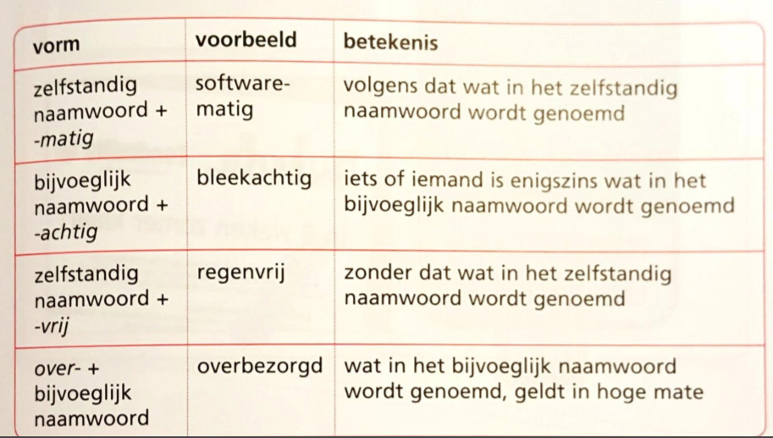
Vorming bijvoeglijke nw

Slide 7
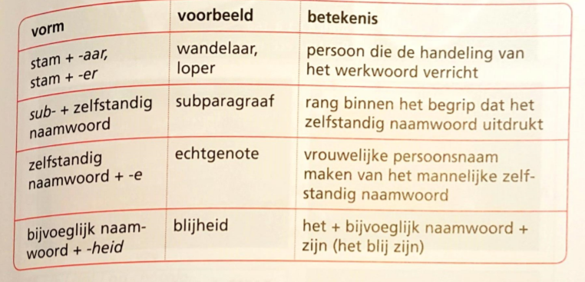
Vorming zelfstandige nw

Slide 8
huiswerk
Huiswerk m. opdr 5,6,7,9,11,12,13,15

